Slide 1
Programando sem IDE em Java

Slide 2
Para compilar um programa Java sem utilizar uma IDE, são necessários dois elementos essenciais:
A JVM (Java Virtual Machine) instalada corretamente no sistema;
Um arquivo com extensão ".java" contendo a classe Java com seu método de entrada (geralmente chamado de "main") devidamente declarado.
Em resumo, a JVM é necessária para executar o código Java, e o arquivo ".java" contendo a classe com o método "main" é essencial para que o compilador possa transformar o código-fonte em bytecode, que é interpretado pela JVM para a execução do programa.

Slide 3
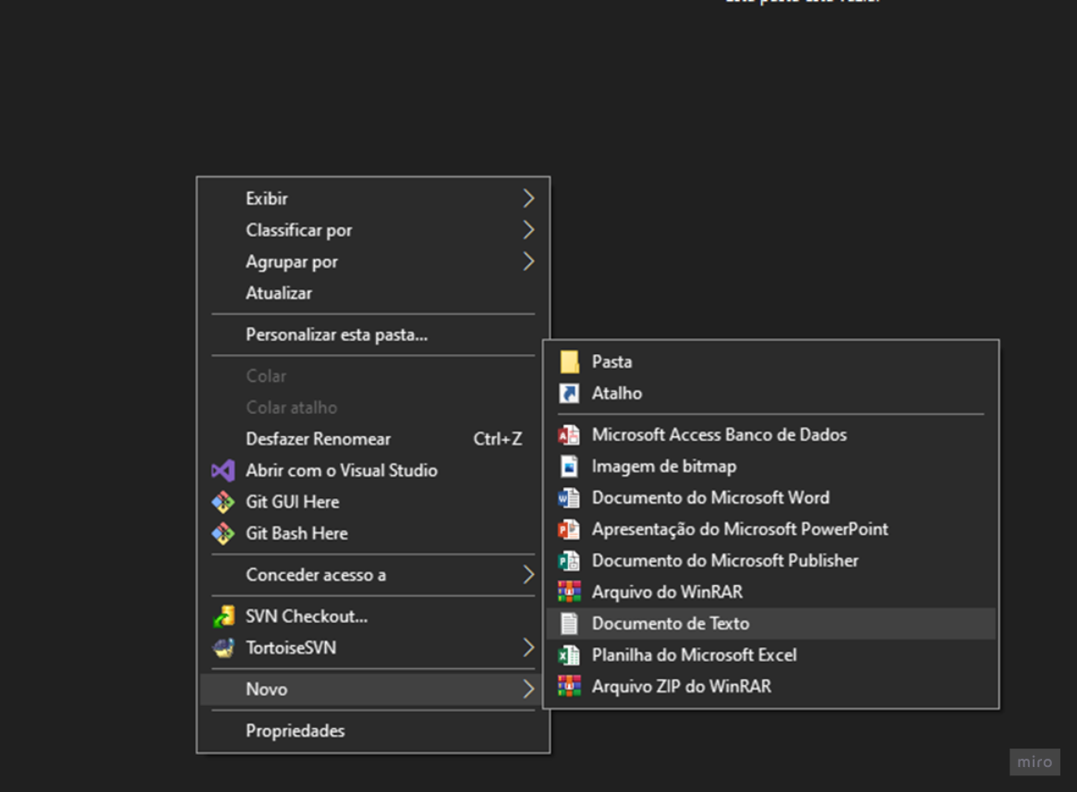
Exemplo:
Crio um arquivo “.txt”

Slide 4
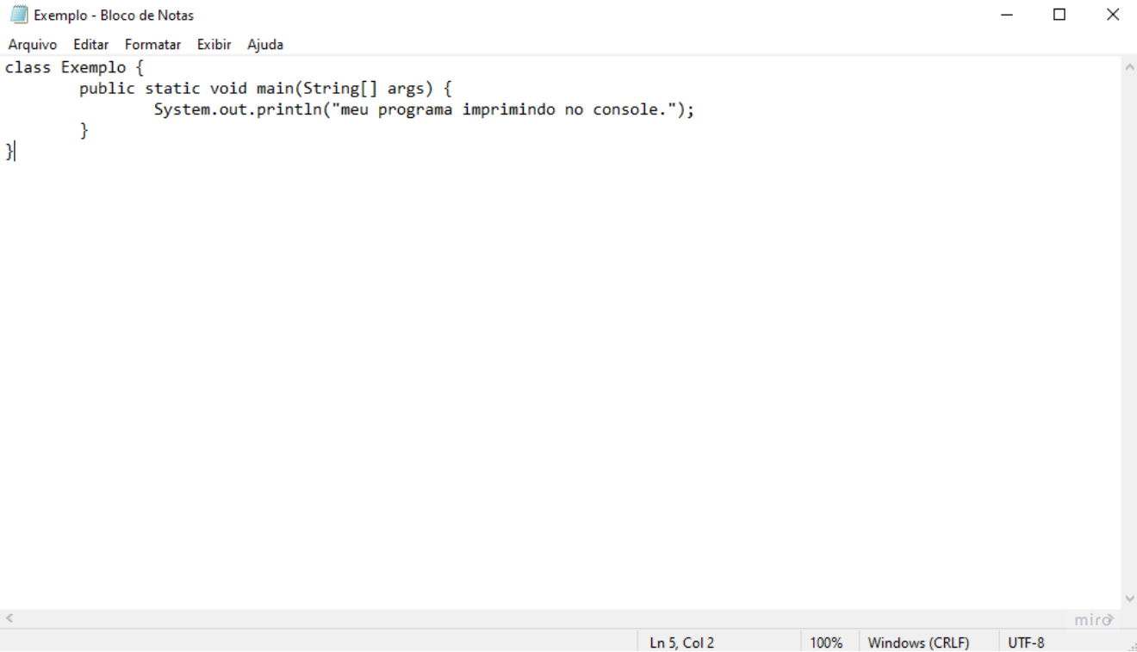
Exemplo:
No documento adiciono a classe e o método de entrada “main”:

Slide 5
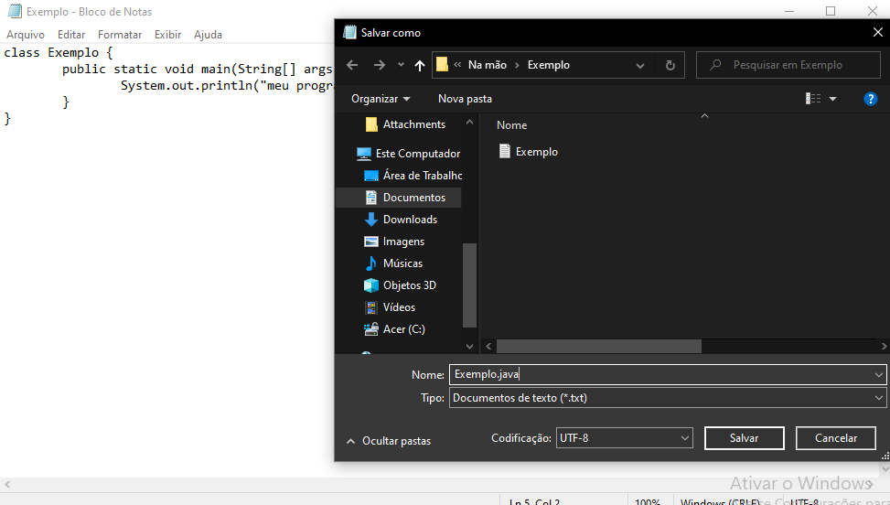
Exemplo:
Salvo-o com nome adequado e extensão “.java”.

Slide 6
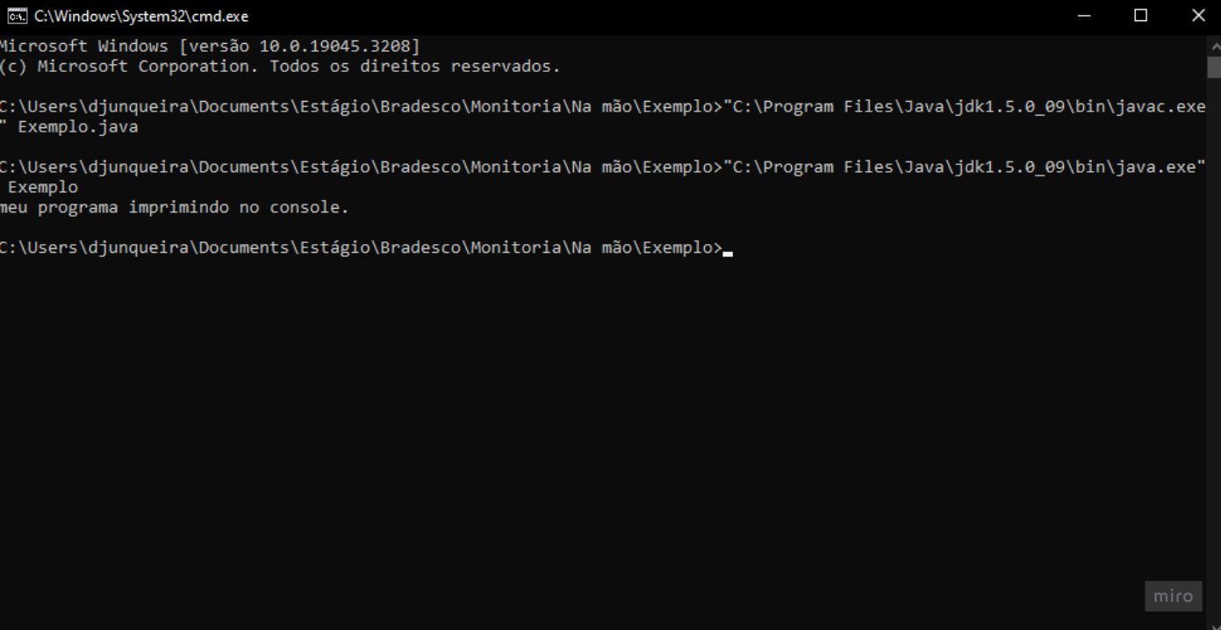
Exemplo:
Compilo-o e o executo utilizando javac e java respectivamente com sua localização correta.

Slide 7
Desafio:
Criando um programa java sem IDE que calcula Baskara

Slide 8
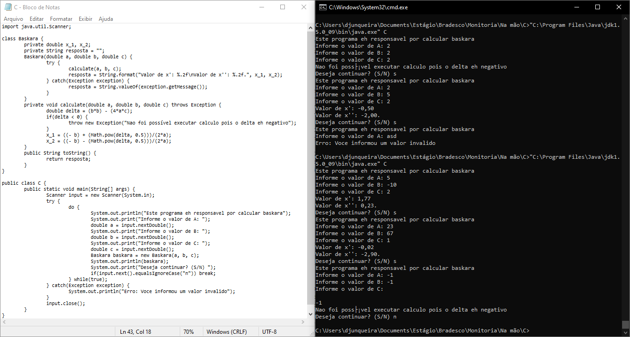

Slide 9
Explicação:
1: Declaro uma classe chamada “Baskara”.
2: Na classe Baskara, coloco como propriedades as raízes da equação quadrática da fórmula.
Optei por as declarar como “private” pois não pretendo as manipular fora da minha classe.
3: No construtor da classe recebo os valores de: a, b e c. Onde calculo as raízes da equação.
4: O calculo será realizado pelo método “calculate”, que declarei como privado pois não pretendo o utilizar fora da minha classe.
Optei por o declarar com “throws Exception” pois poderá retornar exceção caso delta for um valor nulo onde no meu construtor adicionei a tratativa para mostrar a exception nesse caso.
5: implementar um loop para manter o usuário no programa enquanto quiser calcular valores com a fórmula e poder sair quando terminar com a letra “n” maiúsculo ou minúsculo.
Optei por utilizar do-while que garante que o código seja executado ao menos uma vez, ao término, ocorre um break para sair do loop.
6: tratar devidamente o erro na entrada do usuário que pode não ser numérico com Scanner.

